Slide 1

LIBRAMIENTO DE IRAPUATO
INFORME DEL CONCESIONARIO
COMITÉ TÉCNICO FIDEICOMISO F/10175
01 DE MARZO DE 2016

Slide 2

AUTOPISTA LIBRAMIENTO DE IRAPUATO
Se renovaron las pólizas de seguros de la Autopista Libramiento Irapuato
SEGURO | COMPAÑÍA | VIGENCIA | MONTO 2013 | MONTO 2014 | MONTO 2015
RESPONSABILIDAD CIVIL CARRETERAS | QUALITAS | 05 DE OCTUBRE DE 2015 AL 05 DE OCTUBRE DE 2016 | $575,505.00 | $487,668.33 | $529,727.17
OBRA CIVIL TERMINADA | ZURICH | 03 DE OCTUBRE DE 2015 AL 03 DE OCTUBRE DE 2016 | $792,159.20 | $792,159.20 | $790,419.20
DINERO Y VALORES | ZURICH | 03 DE OCTUBRE DE 2015 AL 03 DE OCTUBRE DE 2016 | $20,358.79 | $20,358.79 | $6,687.48
EQUIPO ELECTRONICO | ZURICH | 03 DE OCTUBRE DE 2015 AL 03 DE OCTUBRE DE 2016 | $3,531.04 | $5,023.96 | $20,358.79

Slide 3

AUTOPISTA LIBRAMIENTO DE IRAPUATO
Con relación a la Fianza de cumplimiento de obligaciones que señala el Titulo de Concesión, conforme a la Cláusula Cuadragésima Segunda, esta Concesionaria informa que no ha contado con los recursos económicos para cubrir el pago de la misma, por lo que al momento no se encuentra vigente.

Slide 4

AUTOPISTA LIBRAMIENTO DE IRAPUATO
El fondo de reserva que señala el Título de Concesión en su anexo 6, actualmente, asciende a la cantidad de $624,488.00; se solicita a este Comité se incremente de conformidad a la inflación observada en el 2015, por lo que el importe de dicho fondo, ascendería a la cantidad de $692,137.50
INPC DIC 15 118.532 = 1.38427
INPC OCT 07 85.627495
500,000* 1.38427= $692,137.50

Slide 5

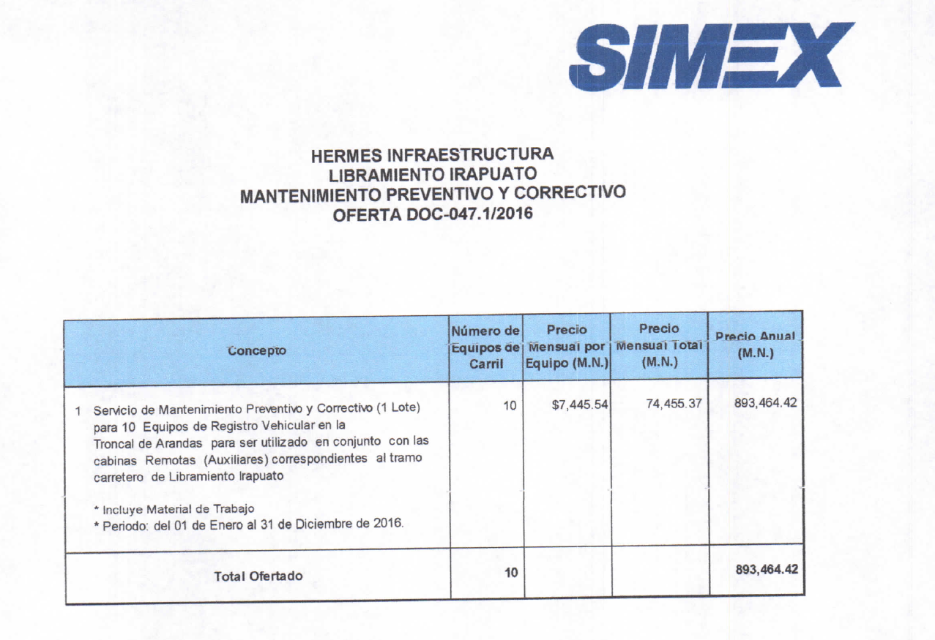
AUTOPISTA LIBRAMIENTO DE IRAPUATO
La empresa SIMEX hace la actualización por inflación de su presupuesto bajo la siguiente cotización

Slide 6

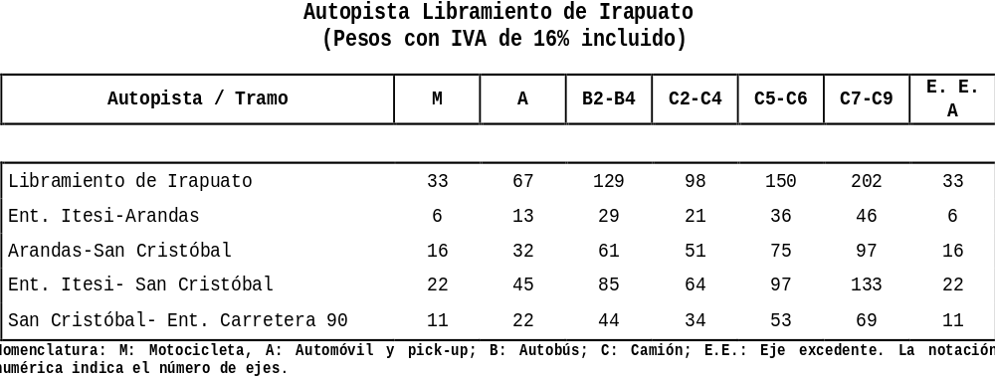
AUTOPISTA LIBRAMIENTO DE IRAPUATO
A continuación se muestran las tarifas vigentes a partir de 13 de febrero del presente año.

Slide 7
AUTOPISTA LIBRAMIENTO DE IRAPUATO
A continuación se presentan los gastos de operación y mantenimiento de forma anual, actualizados de acuerdo al INPC a Diciembre 2015, sin I.V.A.
CONCEPTO | 2012 | 2013 | 2014 | 2015 | 2016
GASTOS DE OPERACIÓN | 13,415 | 10,514 | 10,869 | 11,313 | 11,554
CONSERVACIÓN RUTINARIA | 5,501 | 4,311 | 4,457 | 4,639 | 4,738
ADMINISTRACIÓN | 518 | 541 | 559 | 582 | 594
 | 19,434 | 15,366 | 15,885 | 16,533 | 16,886
 |  | Total de gastos al mes (en pesos) |  |  | $1,407.000
$1,407.1343 *1.16 = $1,632.276
1,632.276*1000 = $1,632,275.82

Slide 8

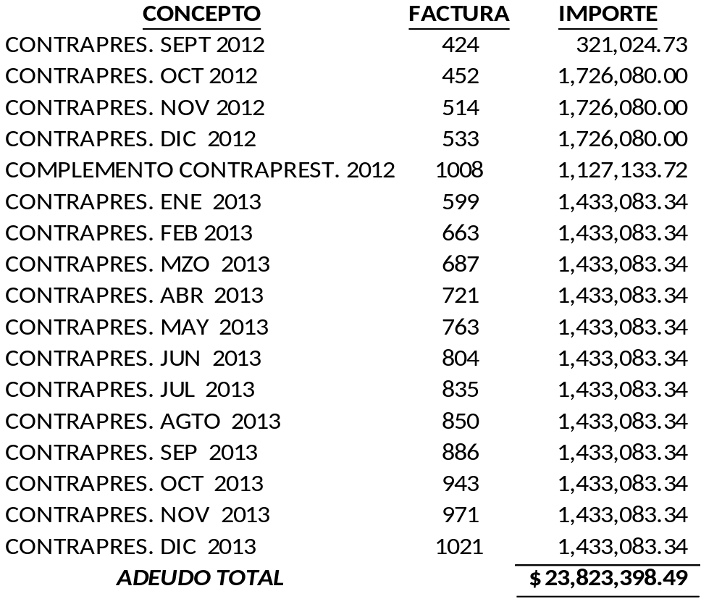
AUTOPISTA LIBRAMIENTO DE IRAPUATO
Asimismo se presenta un cuadro de los adeudos pendientes por liberar correspondiente a los servicios de administración, operación y conservación del periodo 2012 y 2013 incluye I.V.A.

Slide 9
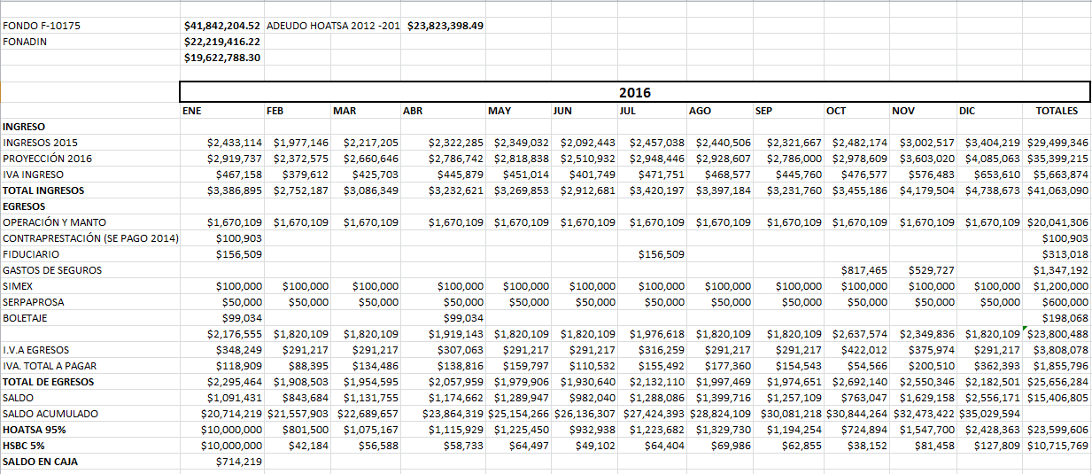
AUTOPISTA LIBRAMIENTO DE IRAPUATO
Opción A: Distribución 95% HOATSA y 5% HSBC (Crecimiento ingreso 20% anual)
Propuesta 95%- 5% con 20%

Slide 10
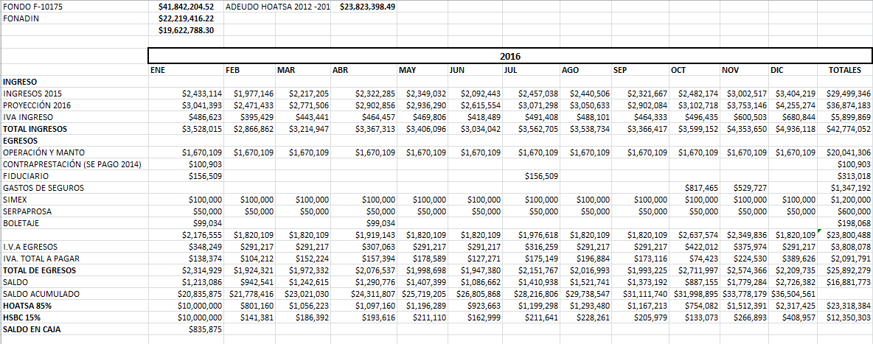
AUTOPISTA LIBRAMIENTO DE IRAPUATO
Opción B: Distribución 85% HOATSA y 15% HSBC (Crecimiento ingreso 25% anual)

Slide 11

LIBRAMIENTO DE IRAPUATO
INFORME DEL OPERADOR
COMITÉ TÉCNICO FIDEICOMISO F/10175
01 DE MARZO DE 2016

Slide 12
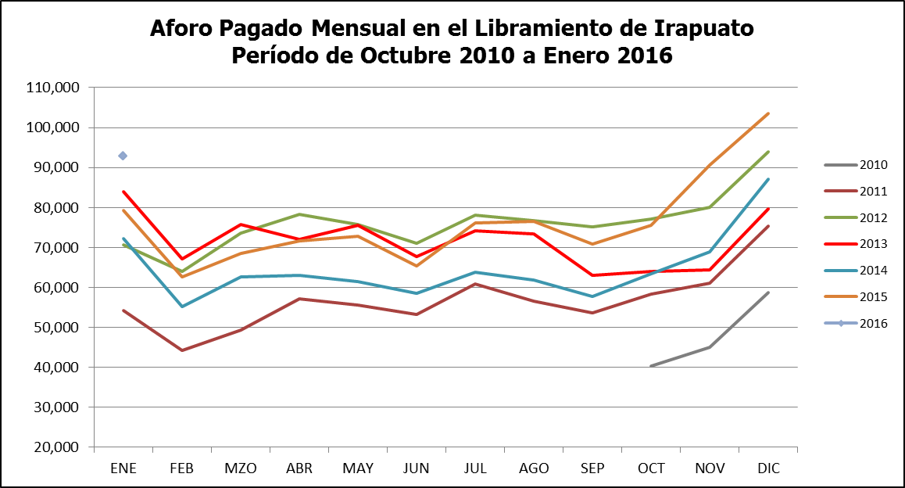
AUTOPISTA LIBRAMIENTO DE IRAPUATO
A continuación se muestran los cruces pagados (aforo), en gráficos que permite observar el comportamiento mensual, desde que se iniciaron operaciones en el Libramiento.

Slide 13
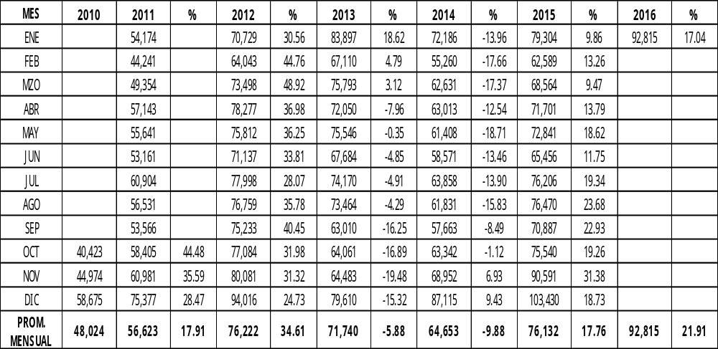
AUTOPISTA LIBRAMIENTO DE IRAPUATO
Asimismo se presenta un cuadro analítico del comportamiento de los cruces
pagados (aforo) desde que inicio Operaciones el Libramiento.

Slide 14
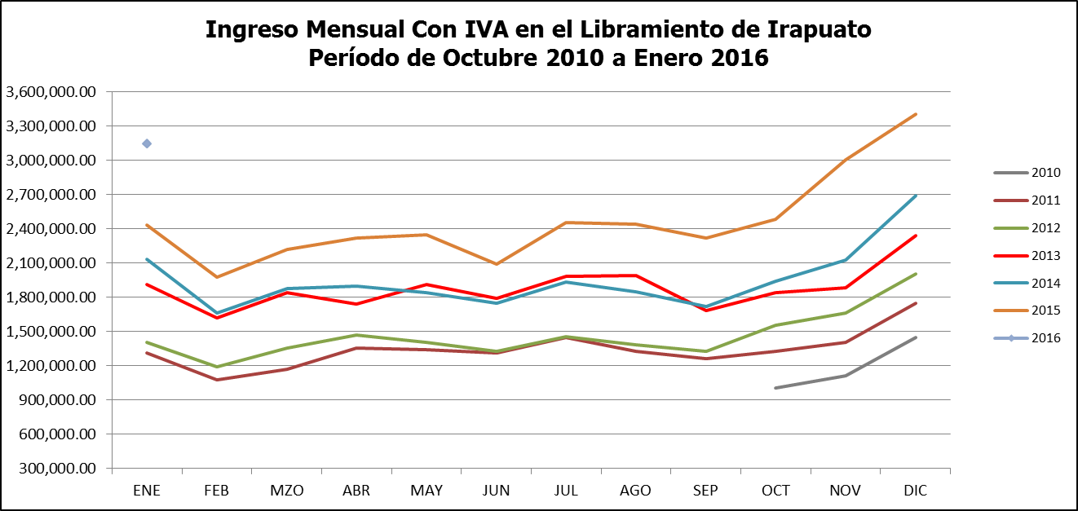
AUTOPISTA LIBRAMIENTO DE IRAPUATO
En la siguiente gráfica, se presenta el comportamiento del ingreso desde que se iniciaron operaciones en el Libramiento, el cual contrariamente al comportamiento del aforo, presenta un incremento constante, como se muestra a continuación.

Slide 15
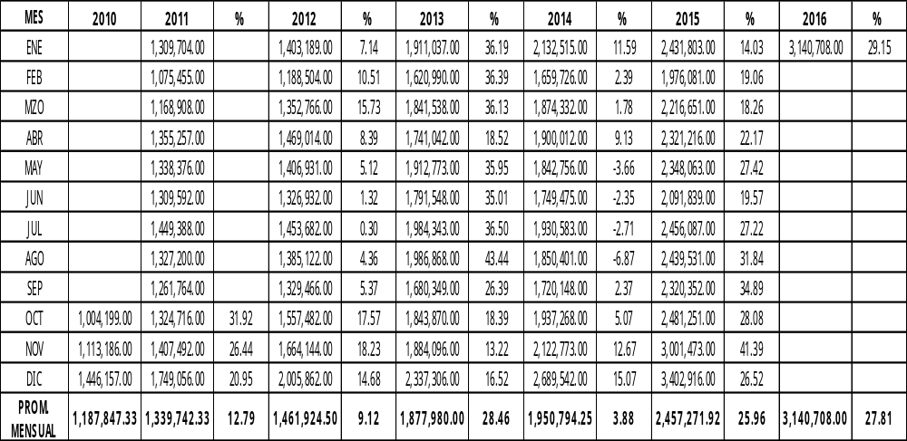
AUTOPISTA LIBRAMIENTO DE IRAPUATO
De igual manera se presenta un cuadro analítico del comportamiento del ingreso desde que inicio Operaciones el Libramiento.

Slide 16
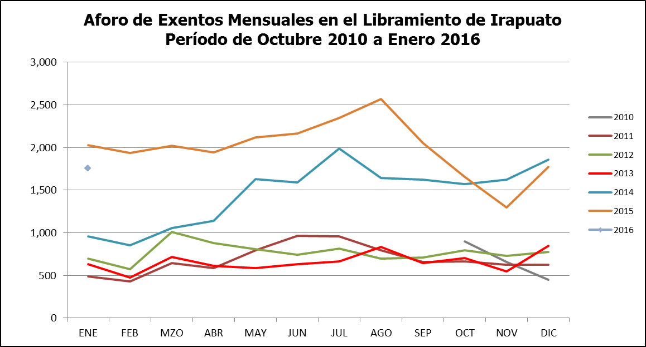
AUTOPISTA LIBRAMIENTO DE IRAPUATO
A continuación se muestran los cruces exentos, en gráficos que permite observar el comportamiento mensual, desde que se iniciaron operaciones en el Libramiento, mismos que presentan desde el año 2014 un crecimiento, que tiene por objeto el disminuir la siniestralidad por vandalismo.

Slide 17
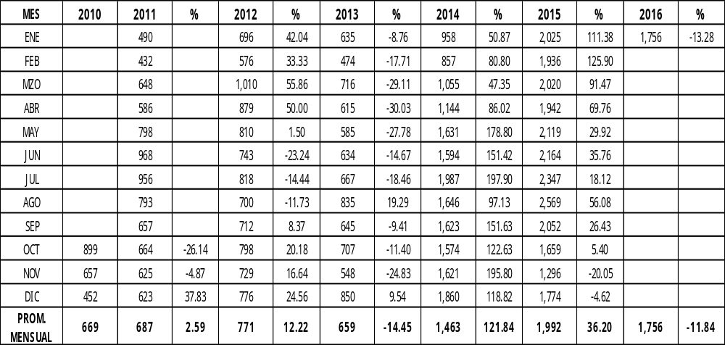
AUTOPISTA LIBRAMIENTO DE IRAPUATO
De igual manera se presenta un cuadro analítico del comportamiento de los cruces exentos desde que inicio Operaciones el Libramiento

Slide 18
AUTOPISTA LIBRAMIENTO DE IRAPUATO
Siniestralidad:
Durante el año 2015, se registraron un total de 25 siniestros, 3 eventos más que en el año 2014.
Durante este año, la siniestralidad se ha centrado específicamente en eventos imputables al usuario, semovientes y vandalismo, teniendo baja participación eventos de objetos en carpeta asfáltica.
Del total de eventos, 7 corresponden a semovientes, aunque en realidad 2 corresponden a ganado vacuno y 5 a caninos (fauna no controlable).
2 eventos por objetos en carpeta, 11 imputables al usuario, y 4 a vandalismo (arrojan piedras desde PIV).
Como puede observarse, la mayor incidencia ocurre por eventos imputables al usuario, la mayoría por perder el control del vehículo y conducción imprudente.

Slide 19
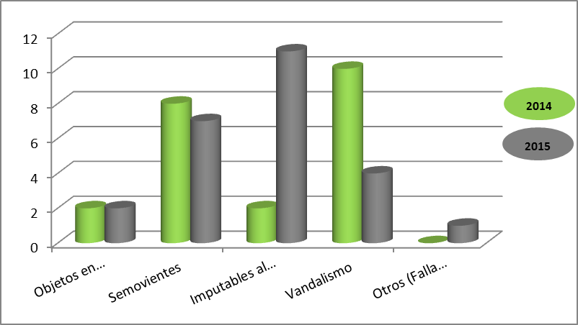
AUTOPISTA LIBRAMIENTO DE IRAPUATO
Se muestra gráfico de comportamiento de siniestros correspondiente a los años 2014-2015, de Enero a Diciembre:
Accidentes

Slide 20
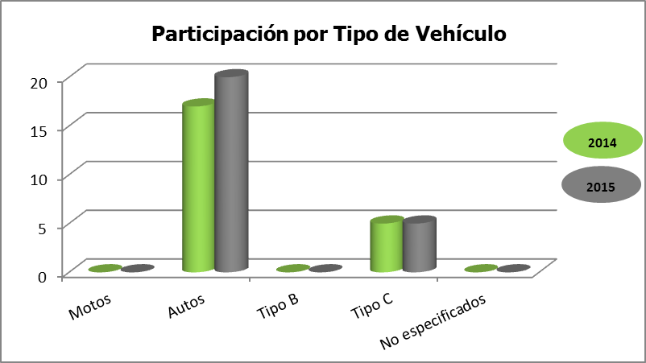
AUTOPISTA LIBRAMIENTO DE IRAPUATO
Durante el período de Enero a Diciembre 2014 - 2015, los vehículos participantes han sido en su mayoría Autos, seguido de vehículos de Tipo C como se muestra en el gráfico siguiente.
Accidentes

Slide 21
AUTOPISTA LIBRAMIENTO DE IRAPUATO
Programa de Mantenimiento Rutinario.
Al cierre del mes de diciembre el programa anual de mantenimiento rutinario, presento un cumplimiento del 106.73 %. El avance por partida se muestra en la siguiente tabla:
CUMPLIMENTO TRABDEL PROGRAMA DE MANTENIMIENTO MENOR PARA EL 2014
PARTIDA PRESUPUESTAL | AVANCE PROGRAMADO (%) | AVANCE EJECUTADO (%) | DIFERENCIA (%)
SUPERFICIE DE RODAMIENTO | 3.45 | 2.34 | 1.11
OBRAS DE DRENAJE Y COMPLEMENTARIAS | 20.84 | 22.76 | -1.93
ZONAS LATERALES Y JARDINERIA | 30.82 | 48.79 | -17.98
DISPOSITIVOS Y SEÑALAMIENTOS | 31.68 | 18.00 | 13.68
PUENTES Y ESTRUCTURAS | 5.07 | 5.27 | -0.19
EDIFICIOS Y CASETAS | 5.91 | 6.38 | -0.47
TRABAJOS VARIOS | 2.23 | 3.18 | -0.95
TOTALES | 100 | 106.73 | -6.73
Destaca la partida de Dispositivos y Señalamientos con un atraso de casi el 13.68%, sin embargo es importante mencionar que no fue requerido el reforzar el señalamiento horizontal en la Autopista, lo cual se refleja en dicho avance.

Slide 22
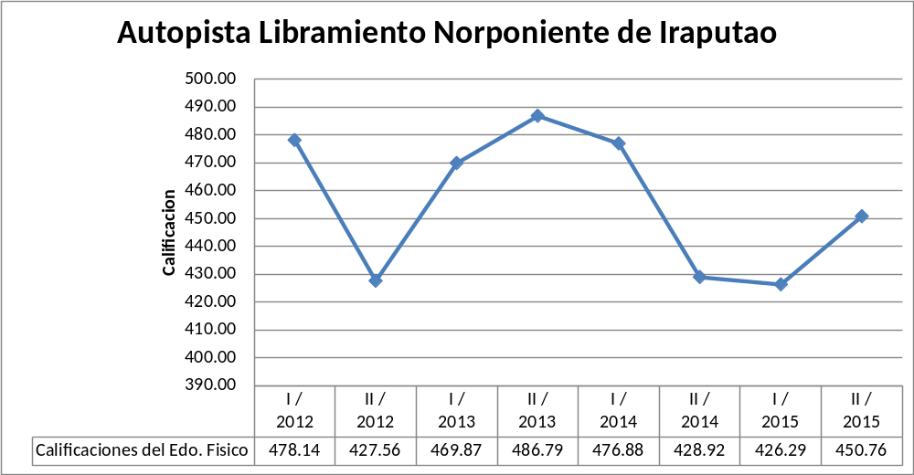
AUTOPISTA LIBRAMIENTO DE IRAPUATO
Calificación SCT
En cuanto al tema de calificaciones, la calificación que realiza semestralmente la SCT para el segundo semestre del 2015 reporta un puntaje de 450.76 lo que ubica a la Autopista en un rango de Bueno. Esta calificación representa una mejora de casi 22 puntos (5 %) comparada contra la calificación del primer segundo semestre de 2014.

